Slide 1



Slide 2

Guía 10:
En esta nueva guía estudiaremos el software para programar las instrucciones en la placa controladora

Slide 3
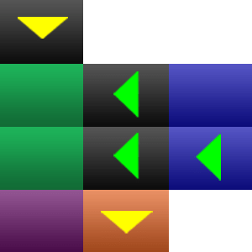

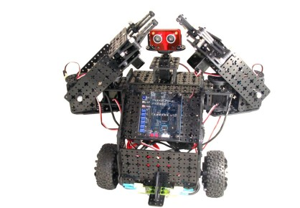
Programa Minibloq
Programa de código abierto y compatible con Arduino
Utilizado por
Usado hasta por la Universidad de Harvard para enseñar robótica en África

Slide 4
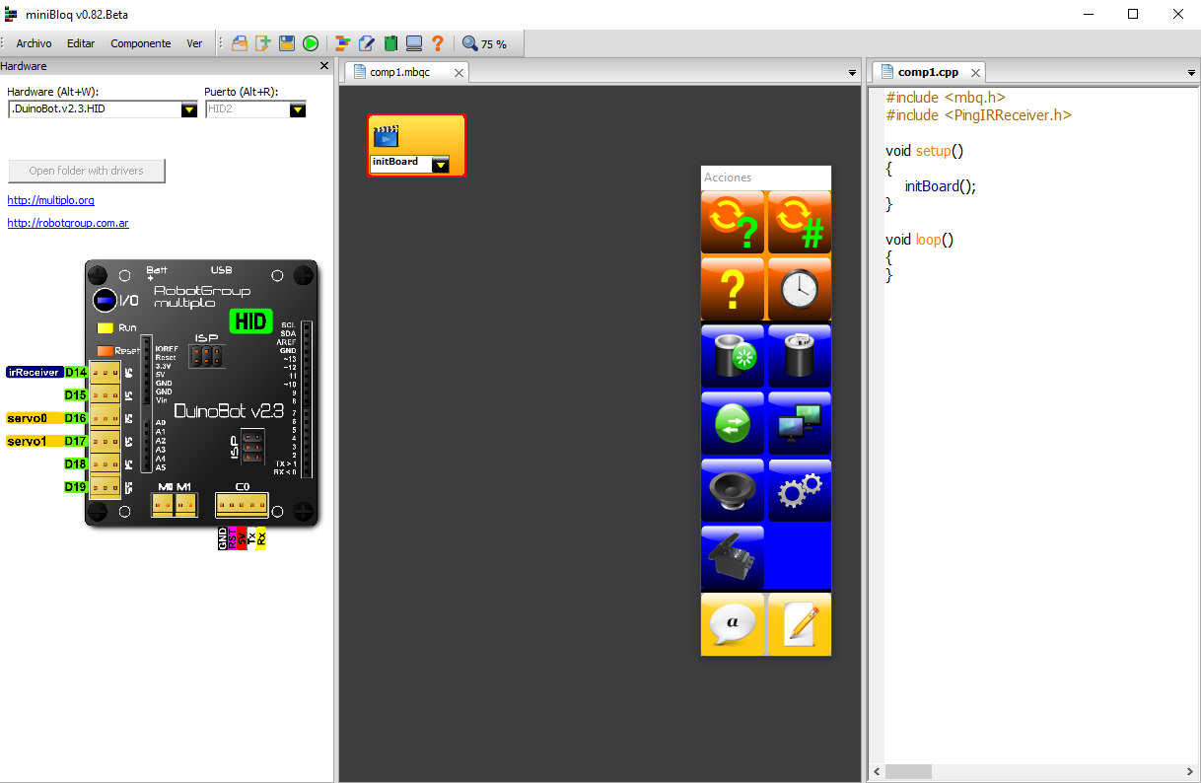
Duinobot v2.3HID
Ejecutar
Código
Acciones
Placa Controladora (pins y puertos)

Slide 5
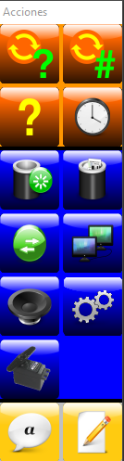
Acciones:
DECISIÓN (SI)
(Toma decisiones según una condición especificada)
MIENTRAS
(todos los bloques se repiten hasta que se cumple la condición especificada)
Hace que el programa espere durante un tiempo especificado en milisegundos
DECISIÓN (SI)
(Toma decisiones según una condición especificada)
Establece el valor de un pin de salida del controlador
Permite asignar un valor a una variable
Permite emitir sonidos
MOTORES
(Permite controlar un motor conectado a una de las salidas del controlador)

Slide 6
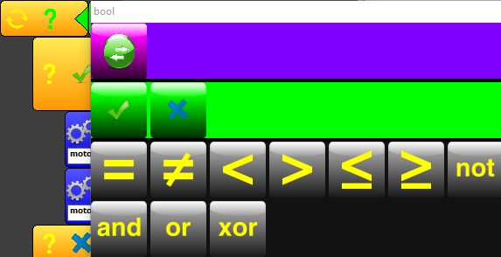
MIENTRAS :
VERDADERO
(Los bloques siguientes se ejecutarán siempre que sea Verdadero)

Slide 7
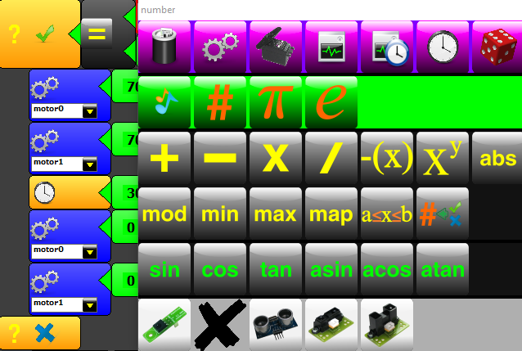
CONDICIÓN (SI):
SENSORES
(Los bloques se ejecutan siempre que se cumpla la condición del sensor)

Slide 8
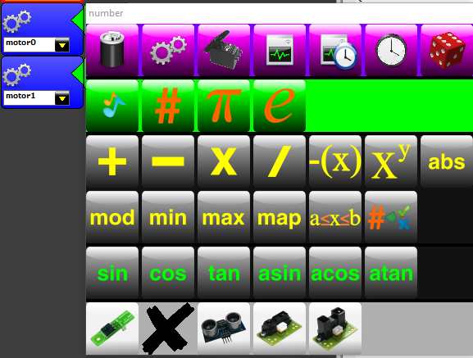
MOTORES:
ENTERO
(Valor entero constante)
Especifica la VELOCIDAD

Slide 9
¿Cómo Programar?
1
DEFINICIÓN DEL PROBLEMA / OBJETIVO / DESAFÍO
ANÁLISIS DEL PROBLEMA
DEFINIR LOS DATOS DE ENTRADA
DEFINIR LA INFORMACIÓN QUE SE DESEA PRODUCIR (SALIDA)
PENSAR Y APLICAR LAS INSTRUCCIONES QUE PERMITAN LLEGAR AL OBJETIVO (PROCESAR LOS DATOS)
2
3
4
5

